Slide 1
Observações formais sobre texto acadêmico com base nas produções do estudantes (fichamento e resenha)
Prof. Dr. Richard Romancini (ECA/USP)

Slide 2
Observações gerais
Os trabalhos do matutino cumpriram, de maneira geral, o que se esperava, que era o exercício, a prática competente, dos gêneros fichamento e resenha.
Entretanto, também de maneira geral, para o aprendizado da produção de textos, vale recomendar uma leitura final mais descansada, na qual possam ser eliminados erros ortográficos e gramaticais que prejudiquem o texto.

Slide 3
Observações gerais
Aspectos de estilo também podem ser aperfeiçoados nas leituras subsequentes à primeira redação:
Síntese - por exemplo, em “esse processo educacional é contribuinte para barrar”, contribui substituiria bem as palavras em vermelho. A supressão de advérbios também é válida.
Clareza – tornando frases muito longas (mais que três linhas) menores. Frases diretas (sujeito-verbo-predicado) também são mais fáceis de compreender.
Organização textual – avaliando se a ordem dos parágrafos está adequada, possuindo coerência e fazendo progredir o argumento.

Slide 4
Observações gerais
Procurem não errar o nome do autor que citam! Por exemplo, é “Perrotta” com dois “t”; é Francelin e não Marcelin.
Lembrem ainda que os títulos dos textos não devem possuir ponto final.
“Biblio” remete a livro, textos. Assim, ao fazer uma resenha de vídeo, use somente “Referências”.
No Brasil, a praxe é que Sumário venha antes do texto, seguido ou antecedido por eventuais índices, como o de figuras

Slide 5
Observações gerais
Há também alguns erros ou inadequações formais comuns que são indicadas nos próximos slides, para aperfeiçoamento de futuros trabalhos dos estudantes.
Isso tudo é detalhe, claro, mas o cuidado com os detalhes separa os trabalhos bons dos ótimos.

Slide 6
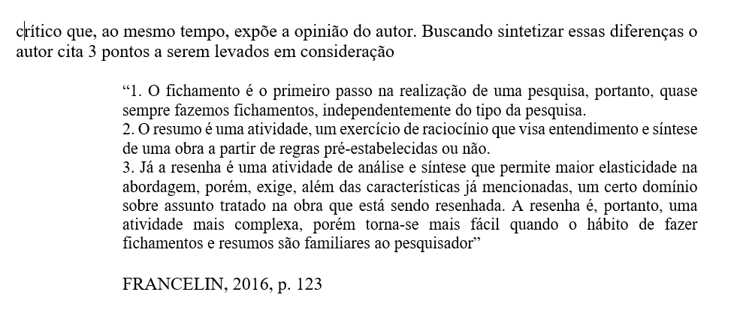
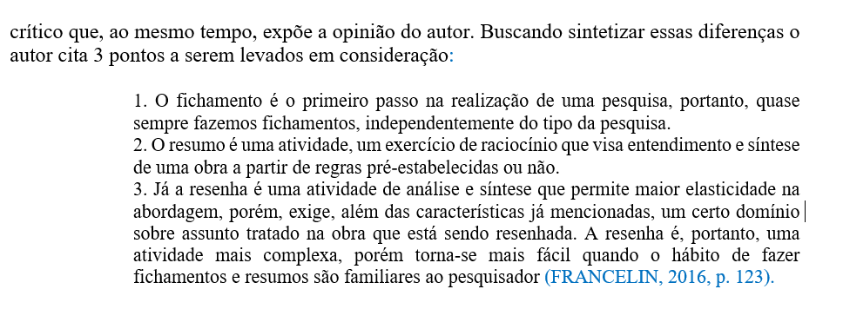
Citação em recuo não precisa de aspas
Citações de mais de três linhas devem aparecer com recuo/endentação no corpo do texto. Mas como esse recuo já indica que o trecho é uma citação, não é necessário colocar aspas:
O trecho à esquerda também poderia ter colocado dois pontos no final da frase que precede a citação e acertado o modo como aparece o autor da citação, veja abaixo.
Desne-cessário
Desnecessário
O fragmento à direita está com as correções.

Slide 7
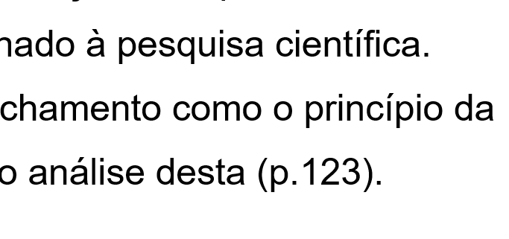
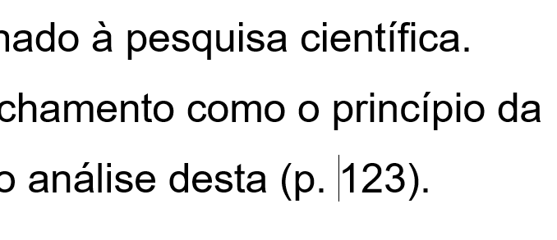
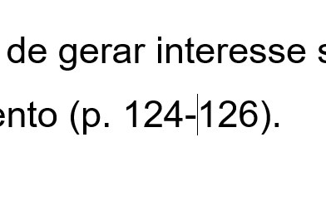
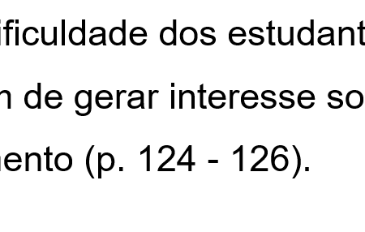
Atenção para espaços necessários ou não
Falta espaço
Certo: espaço depois de “p.”
Certo: sem espaço antes ou depois do traço
Desnecessário

Slide 8
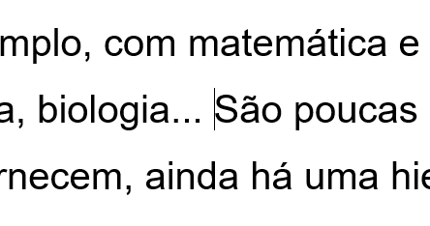
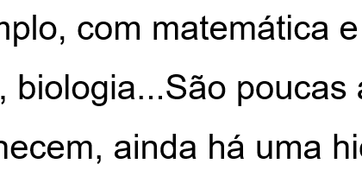
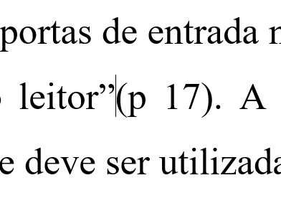
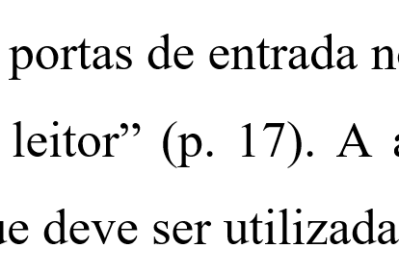
Atenção para espaços necessários ou não
Falta espaço
Certo: espaço depois das reticências
Certo: com espaço e ponto
Falta espaço
Falta ponto

Slide 9
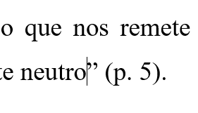
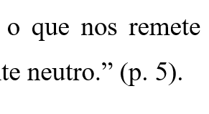
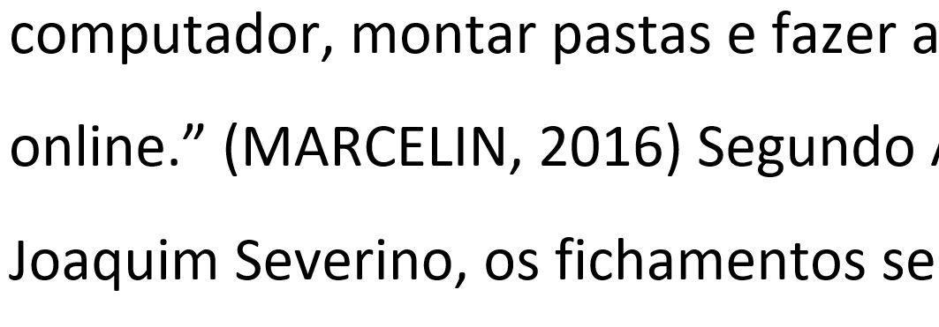
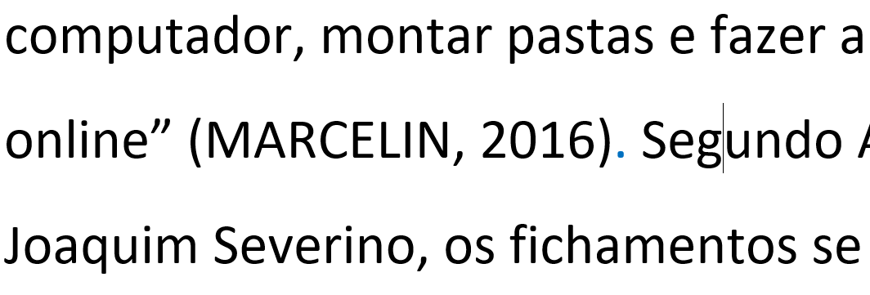
Localização de pontos no texto
Desnecessário
Certo: ponto final apenas depois de “)”
Ponto final colocado em local inadequado
Certo: ponto final depois de “)”

Slide 10
Use preferencialmente o sobrenome dos autores ou autoras fichados/resenhados
Para um fichamento mais informal, os trechos à esquerda são aceitáveis, no entanto, o modo mais padrão de nomear autores em textos acadêmicos é pelo sobrenome, inclusive ao longo do texto, quando mencionamos o autor ou a autora. Nesse sentido, os fragmentos à direita, no qual também são adicionados os locais (número da página) dos trechos utilizados são mais academicamente adequados. A inserção do número da página da citação é útil para localizar novamente tal trecho, caso necessário.

Slide 11
Use preferencialmente o sobrenome dos autores ou autoras fichados/resenhados
Observação: no caso de autores de países ibero-americanos, o patronímico (sobrenome paterno) é o do meio, por isso é mais correto utilizá-lo como a forma de tratamento do autor. Em caso de dúvida, é válido descobrir como o autor se autocita (veja se isso ocorre no trabalho que está sendo lido) ou como é citado (referenciado, mencionado) por outros pesquisadores.
Determinadas marcas tipográficas (como as aspas e parênteses) exigem não só o elemento de “abertura”, mas também de “fechamento”. A falta de um deles pode deixar o texto confuso.

